Slide 1

МОЛИТВЕННАЯ НЕДЕЛЯ
СЕМЕЙНОГО ЕДИНСТВА
Семейный отдел ЕАД, 2025

Slide 2
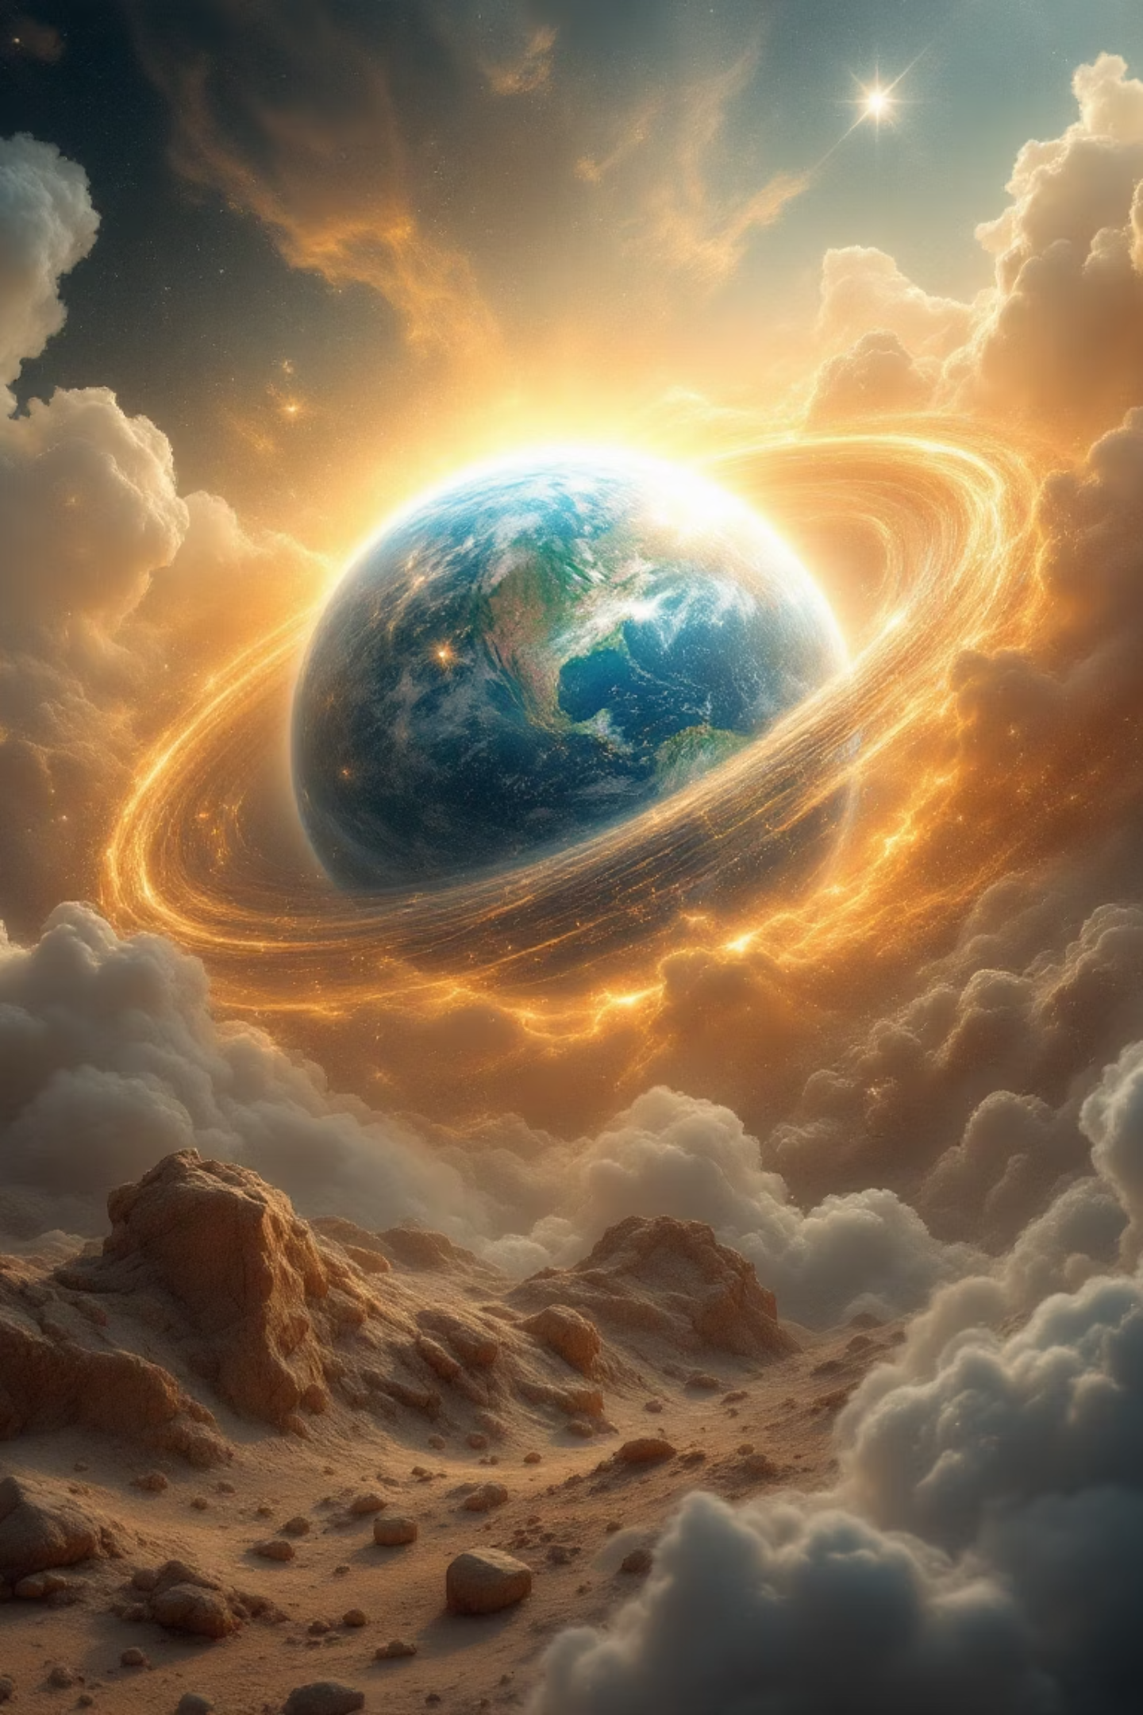
Творческое Божье Слово
В течение шести дней это Слово творило чудо рождения новой планеты, на которой Господь планировал поселить Своего сына Адама.
Семья – это венец творения. Именно она была конечным планом Бога, именно для нее было создано все на этой планете.
«И сотворил Бог человека – по образу Божьему сотворил его; Он сотворил их мужчину и женщину» (Бытие 1:27).
Notes:
Вступление
Творческое Слово Бога
Слово, которое обладает силой и властью. Слово, которое создало материю из энергии и из хаоса небытия, является размеренным порядком на планете Земля. В течение шести дней это Слово творило чудо рождения новой планеты, на которой Господь планировал поселить Своего сына Адама. «Взяв прах с земли, Господь Бог сотворил человека. И вдохнул в ноздри ей дыхание жизни, и стал человек душею живою» (Бытие 2:7).
Некоторые считают, что человек – это венец творения. Но обратите внимание, что библейское повествование о сотворении мира на этом не заканчивается. Моисей продолжает рассказывать:
«И сказал Господь Бог: не хорошо человеку быть одному. Я создам для него помощника, соответствующего ему...
Тогда Иегова Бог погрузил Адама в глубокий сон, и когда он заснул, Бог взял одно из его ребер и наполнил его плотью. Из ребра, которое он взял у Адама, Иегова Бог сотворил женщину и привел ее к мужу» (Бытие 2:18, 21, 22).
Может показаться, что сотворение прекрасной половины человечества по образу и подобию Евы было венцом творческого слова Иеговы. Но что мы читаем дальше в книге Бытия? Совершенный образ Бога не отражен в сотворении Адама или Евы в частности. Семья – это венец творения. Именно она была конечным планом Бога, именно для нее было создано все на этой планете.
«И сотворил Бог человека – по образу Божьему сотворил его; Он сотворил их мужчину и женщину» (Бытие 1:27).
"Итак оставит человек отца своего и мать свою и прилепится к жене своей, и будут они одна плоть" (Бытие 2:24).
Для того, чтобы передать особенность отношений и чувств, которые должны быть в семье между мужем и женой, показать, что является главным между теми, кто получил дар любви от Творца семьи, народная мудрость провозгласила: «С любимым и рай в шалаше». То есть все материальные ценности семьи, все достижения, достижение целей и т.д., имеют свой смысл и место. Однако главное – это то, что происходит в отношениях между супругами, ведь именно для счастливых отношений, как отражения любви к Творцу, и была создана семья.
А может быть, это отголосок библейского сюжета, когда даром от Бога для первой семьи стал Эдемский сад – рай. Мы читаем в Священном Писании:

Slide 3
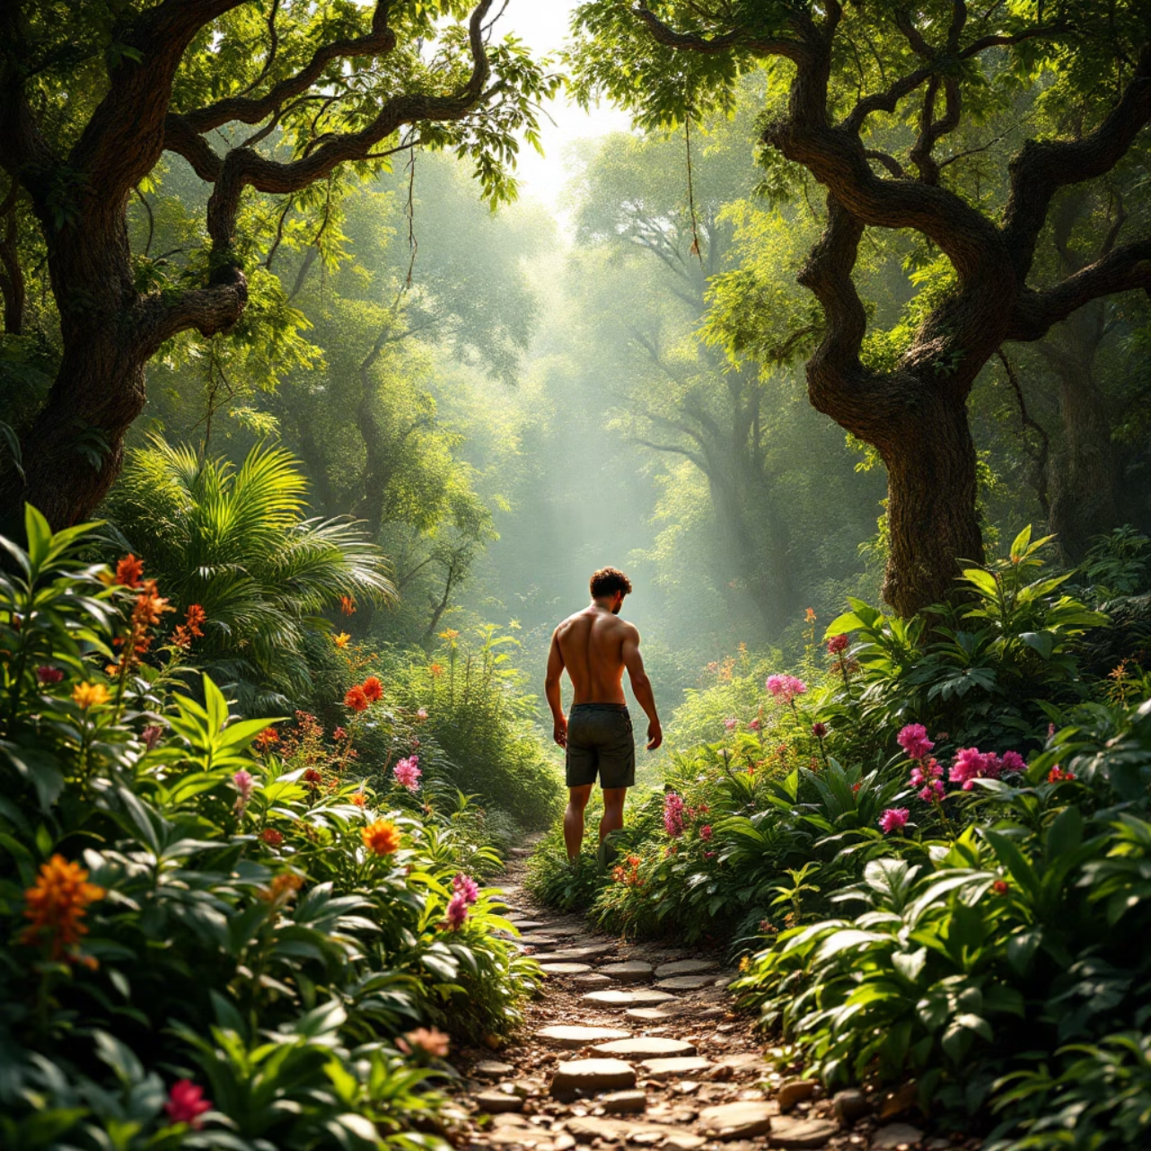
Божье повеление
«И взял Господь Бог человека, и поселил его в саду Едемском, чтобы возделывать его и заботиться о нём» (Бытие 2:15).
Направляя энергию человека на деятельность, чтобы он отражал образ своего Творца, Господь дает заповедь заботиться о саде.
Семья первых людей, как и все последующие на Земле, – это удивительный мир Божьих планов. Это место, где Господь дает повеление «возделывать и заботиться».
Notes:
Божье повеление
«И взял Господь Бог человека, и поселил его в саду Едемском, чтобы возделывать его и заботиться о нем» (Бытие 2:15).
Направляя энергию человека на деятельность, чтобы он отражал образ своего Творца, Господь дает заповедь заботиться о саде. В совершенном, безгрешном мире «терния и волчицы» еще не выросли (Бытие 3:18), но Бог хотел, чтобы человек мог реализовать себя в этой гармонии, продолжая творить красоту.
«Хотя жизнь святой четы была жизнью детей, которые находились под родительской опекой Бога, тем не менее они все еще были учениками, которые учились у мудрого Творца. Их посещали ангелы. Им была предоставлена привилегия общаться со своим Создателем; они видели Его лицо... Они разговаривали с листьями, цветами и деревьями, узнавая от них о секретах своей жизни. Адам хорошо знал каждое живое существо – от могучего левиафана, «играющего в водах», до крошечного насекомого, полет которого можно увидеть только в луче солнечного света. Он дал каждому из них имя и был хорошо осведомлен о характере и привычках всех существ...» (Патриархи и пророки, стр. 50).
Господь вложил в сердце человека желание и способность строить отношения с Творцом, с окружающей средой и друг с другом. Если Адам «был хорошо знаком с характером и привычками всех творений», то он должен был знать и характер Евы.
Семья первых людей, как и все последующие на Земле, – это удивительный мир Божьих планов. Это место, где Господь дает призвание «возделывать и заботиться». Даже в идеальных отношениях Адаму и Еве в первую очередь нужно было посвящать время и усилия для того, чтобы узнать друг друга и научиться служить друг другу.

Slide 4

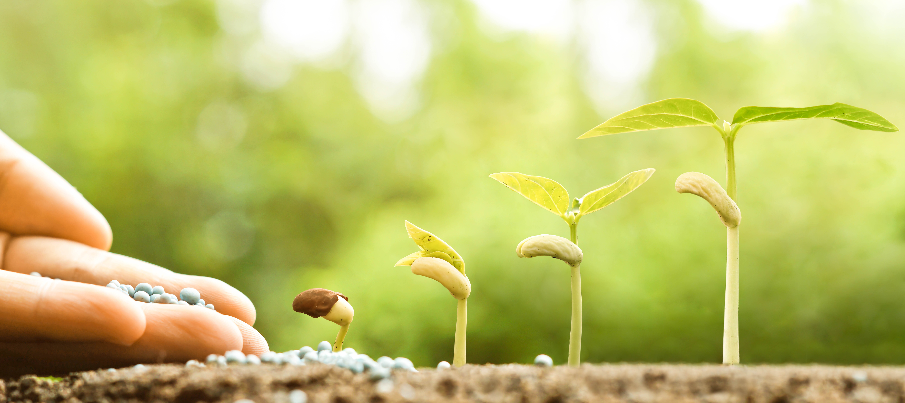

Ответ Бога для моей семьи
Для того, чтобы видеть «плоды счастья» в своей семье, мы призваны, доверяя Богу и следуя Его заповедям, жить и двигаться в том направлении, куда указывает вектор обретения этого счастья.
Что должно было предшествовать тому, что Эдемский сад стал раем?
Как об этом позаботился Господь, и какие условия для этого создал?
На что нам нужно обратить внимание сегодня, ожидая благословений для своей семьи?
Notes:
Ответ Бога для моей семьи
Давая первым людям возможность реализовать себя в порученном им деле, Господь хотел научить их прилагать усилия в труде и сотрудничать с Творцом, чтобы пожинать благословенный урожай плодов земли.
Для того, чтобы видеть «плоды счастья» в своей семье, мы призваны, доверяя Богу и следуя Его заповедям, жить и двигаться в том направлении, куда указывает вектор обретения этого счастья.
Давайте попробуем вместе подумать и найти ответы на следующие вопросы:
Что должно было предшествовать тому, что Эдемский сад стал раем?
Как об этом позаботился Господь, и какие условия для этого создал?
На что нам нужно обратить внимание сегодня, ожидая благословений для своей семьи?

Slide 5
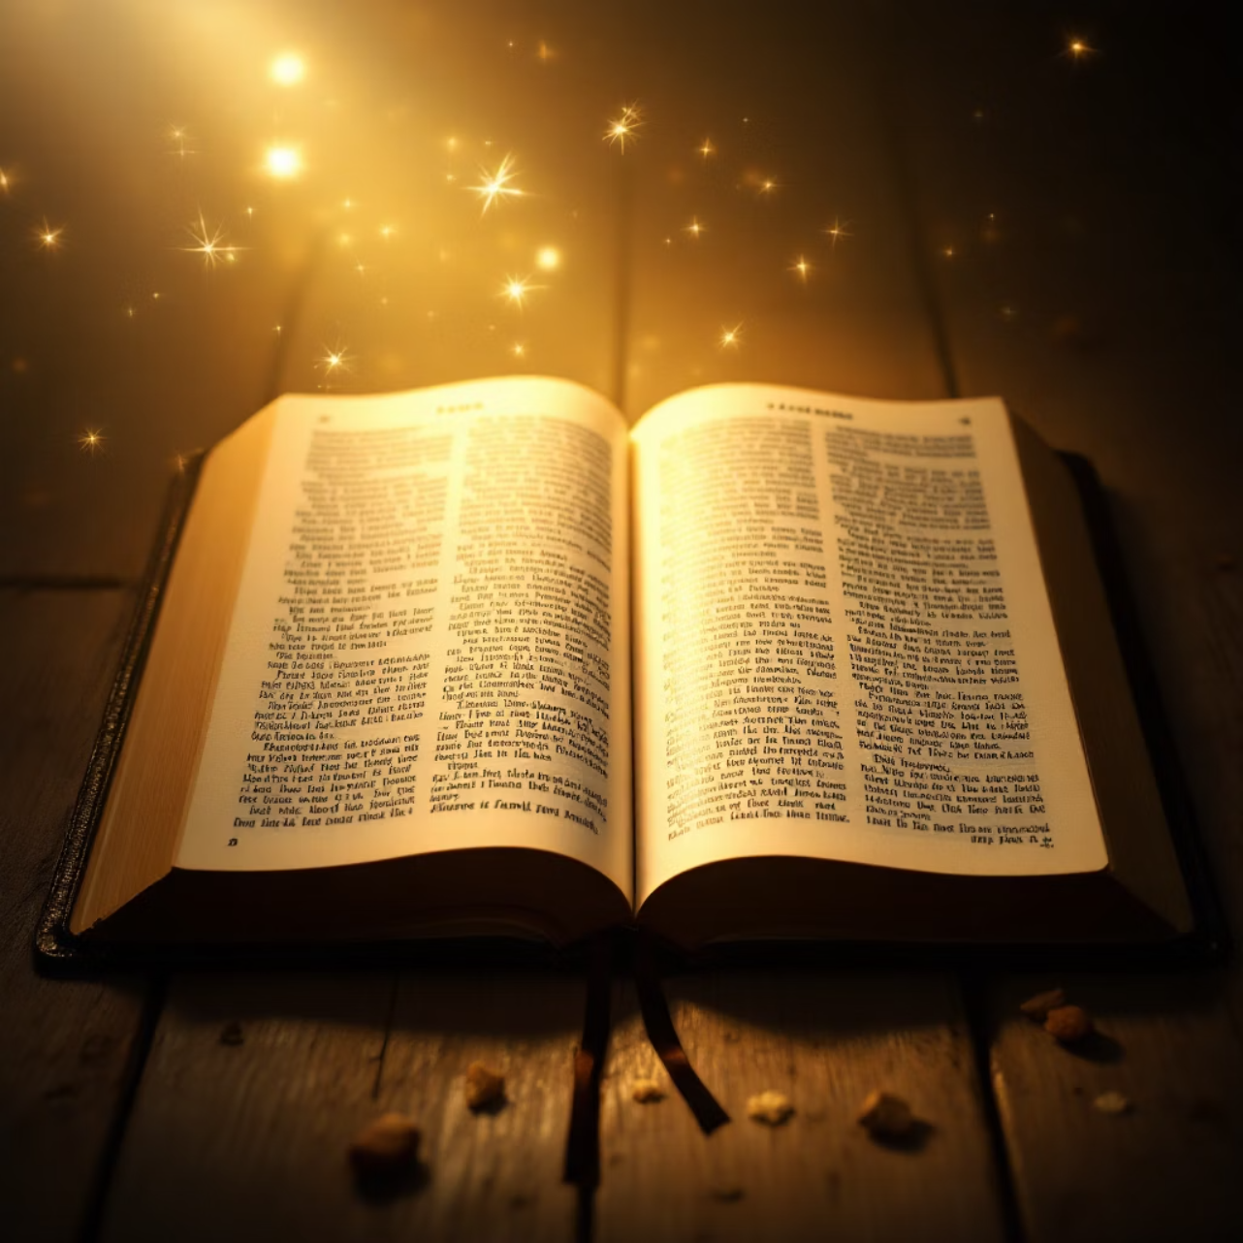
1. Свет
«Слово Твоё – светильник ноге моей, свет стезе моей!» (Псалом 118:105).
«Заповеди Господни справедливы, они радуют сердце. Заповедь Господня ясна, она даёт свет очам» (Псалом 19:9).
Поставьте Святую Библию в центр семейной жизни, и тогда никакие силы тьмы не смогут победить этот свет и не смогут увести вас
с Божьего пути счастья.
Notes:
Свет. В первый день творения Слово творит свет, потому что «Бог есть свет, и нет в Нем тьмы! (1 Иоанна 1:5). Как все в саду нуждается в свете для фотосинтеза, так и процветание и развитие семьи нуждаются в свете, который раскрывает истинные принципы счастья. Давид обнаружил этот свет и сказал:
«Слово Твое – светильник ноге моей, свет стезе моей!» (Псалом 118:105).
«Заповеди Господни справедливы, они радуют сердце. Заповедь Господня ясна, она дает свет очам» (Псалом 19:9).
Если мы хотим быть счастливыми в семейных отношениях, мы должны учитывать, что говорит Библия о принципах этого счастья. Растение, которое не получает света, пожелтеет и постепенно погибнет. Строить семейную жизнь без «заповедей Господних» – не мудрый выбор, и он наверняка будет иметь негативные последствия.
Мы должны принять решение повиноваться Слову Божьему, чтобы свет, сияющий с его страниц, рассеял всевозможные заблуждения о месте мужа и жены в семье, об их обязанностях и о жертве, которая возникает из любви друг к другу. Советы и идеи психологов о том, как разрешать конфликты в семье, во что вкладывать время и силы, какую цель выбрать для жизни – все должно быть освещено Священным Писанием и взвешено на весах истины. Не бойтесь отвергнуть какое-то представление о психологии, если оно просто «имеет видимость благочестия, но отреклось от силы». Поставьте Святую Библию в центр семейной жизни, и тогда никакие силы тьмы не смогут победить этот свет и не смогут увести вас с Божьего пути счастья.

Slide 6
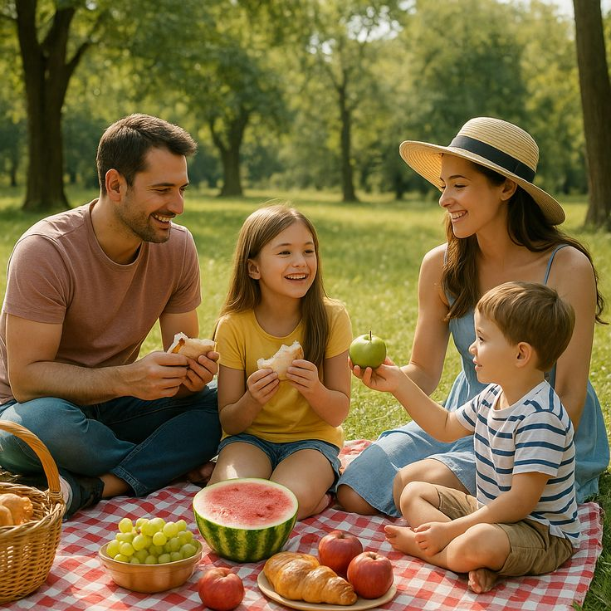
2. Атмосфера*
*у этого слова множество значений. В данном случае, по-видимому то, что относится к газовой оболочке Земли, рассматривается затем в самом широком смысле – в том числе социальном свойстве среды
Во второй день Господь создаёт «твердь посреди воды» (Бытие 1,6). Благодаря этому Он готовит особый дар для всего живого на земле – атмосферу.
Атмосфера, которую создают родители
«Атмосфера, в которой находятся отец и мать, наполняет весь дом и дает о себе знать во всех сферах семейной жизни».
Символ небесной семьи
«Бог хочет, чтобы наши семьи стали символом небесной семьи. Пусть родители и дети помнят об этом каждый день, относясь друг к другу как к членам Божьей семьи».
Любовь и вежливость
«Хотя ваш дом может быть скромным, в нём всегда должны быть слова поддержки и добрых дел, и пусть в нем всегда преобладают любовь и вежливость».
Notes:
2. Атмосфера. Во второй день Господь создает «твердь посреди воды» (Бытие 1,6). Благодаря этому Он готовит особый дар для всего живого на земле – атмосферу. Он делает ее идеально синтезированной из всевозможных газов, которые создают уникальный баланс для различных процессов, поддерживающих жизнь. Атмосфера Земли содержит около 21% кислорода. Основную часть атмосферы составляет азот (78%), другие газы (аргон, углекислый газ и т.д.) составляют менее 1%. Баланс очень важен. Возьмем, к примеру, кислород. Ученые считают, что если концентрация кислорода в атмосфере Земли увеличится до 30%, то все процессы в живых организмах ускорятся и они начнут стремительно стареть. Кроме того, если мы дышим воздухом с повышенной концентрацией кислорода, может возникнуть состояние эйфории и так называемое кислородное отравление. Если бы воздух содержал менее 15% кислорода, то процесс горения был бы невозможен. Низкий уровень кислорода в крови (гипоксемия) или в тканях (гипоксия) приводит к метаболическим нарушениям, от легких симптомов до повреждения органов и смерти.
Думаю, что не зря первая глава книги "Христианская семья" (Елены Уайт) называется "Атмосфера в семье". Здесь Господь обращает наше внимание на следующее:
А. «Атмосфера, в которой находятся отец и мать, наполняет весь дом и дает о себе знать во всех сферах семейной жизни».
Б. «Бог хочет, чтобы наши семьи стали символом небесной семьи. Пусть родители и дети помнят об этом каждый день, относясь друг к другу как к членам Божьей семьи».
В. «Хотя ваш дом может быть скромным, в нем всегда должны быть слова поддержки и добрых дел, и пусть в нем всегда преобладают любовь и вежливость».
Г. «Многое зависит от отца и матери. Поддерживая дисциплину в своих семьях, они должны сочетать решимость и доброту, усердно трудясь над тем, чтобы в семье был порядок, привлекающий небесных ангелов, приносящих покой и благоухающее влияние Небес. Управляйте семейными делами мудро и с любовью, а не управляйте ими железной рукой. Дети будут охотно подчиняться правилу любви. Хвалите своих детей, когда у вас есть возможность. Сделайте их жизнь как можно более счастливой...» («Христианская семья», стр. 16-18).
Приведенная выше история является напоминанием для всех родителей об атмосфере в воспитании детей.
«Посади меня на цепь...» — тихо сказал мальчик, полный надежды.
Утро было как обычно:
— Вставай! Умойся! Причешись! Надень рубашку быстро!
«Нет времени завтракать!» Возьми сок - только не пролей его!
Что я тебе говорил, и что? Снова разлил! Ты мне надоел! Ты никогда ничего не делаешь нормально!
Мальчик молчал. Он был напуган. Он даже не мог произнести слово «папа». В школе он не мог сосредоточиться. Всегда задумчивый. Всегда грустный. Он не понимал, почему другие дети смеются, но ему было больно.
В тот день он осмелился и тихо сказал:
- Сегодня учительница спросила: «Кем работает твой папа?» Я не знал, что сказать...
- Я дрессирую собак», — ответил отец, не поднимая глаз.
— И чему ты их учишь?
— Быть послушными, не причинять вреда, защищать, вести слепых, спасать людей, быть терпеливыми, храбрыми и верными. И все это без всякого вознаграждения.
«И как ы их тренируешь?»
«Я просто надеваю на них цепь. Тогда я хожу рядом с ними, разговариваю с ними, мягко поправляю, но никогда не причиняю им вреда. Потом я поглаживаю, чтобы они знали, что я не сержусь, но это требует терпения... много терпения.
Сглотнув слезы, мальчик посмотрел на отца и прошептал:
«Надень на меня цепь... Научи меня. Не кричи. Обними. Будь терпеливым со мной. Я буду защищать наш дом. Я научусь быть сильным. И если ты когда-нибудь потеряешь зрение, я буду твоими глазами...
Отец не выдержал и заплакал. В их объятиях родилась еще одна цепь – невидимая, но настоящая, сотканная из любви, понимания и нежности. А если за ним ухаживать, то он никогда не сломается.
Пусть наше отношение друг к другу будет свидетельством того, что наши дети, «цветы счастья», способны расти в этой атмосфере, а муж и жена могут в полной мере реализовать себя как личности, несущие образ и подобие Творца.

Slide 7
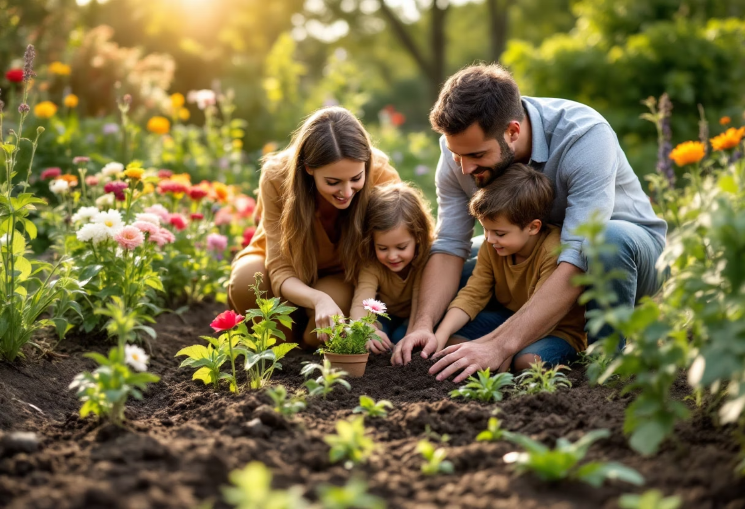
3. Почва, земля
Цветущий сад может цвести на хорошей почве,
в которой есть питательные вещества.
«В каждой христианской семье обязательно должны быть свои правила, и родители своими словами и отношением друг к другу должны показывать своим детям драгоценный, живой пример того, какими они хотят их видеть. … Учите детей и молодежь уважать себя и друг друга, быть верными Богу и Его принципам; воспитывайте в них уважение и послушание Закону Божьему».
(ХД, 13 стр.)
Давайте попробуем внедрить принципы Творца в жизнь нашей семьи, ведь это плодородная почва с питательными веществами для процветания нашего семейного рая.
Notes:
3. Почва, земля. На третий день творения Господь дал нам возможность ощутить точку опоры, сказав: «Да явится суша» (Бытие 1,9). Сад может цвести на хорошей почве, содержащей питательные вещества. Невозможно найти радость семьи в болоте безнравственности или построить ее на песках бессовестности.
«Каждая христианская семья обязана иметь свои правила, и родители должны показывать своим детям драгоценный, живой пример того, какими они хотят их видеть... Учить детей и молодежь уважать себя и друг друга, быть верными Богу и Его принципам; взращивайте в них благоговение и послушание Закону Божьему" (Христианская семья. С. 16).
Не зря апостол Павел хочет, чтобы мы сосредоточились на следующих принципах:
"Наконец, братия: что истинно, что праведно, что справедливо, что чисто, что любимо, что похвально, посмотри на то" (Фил. 4:8).
В качестве напоминания родителям звучат слова со страниц книги «Христианская семья»:
«В первые годы жизни ребенка нужно усердно готовить почву своего сердца к слиянию благодати Божией. Затем аккуратно посейте семена истины и ухаживайте за ними. И Бог, Который вознаграждает всякое усилие, приложенное для Него, даст жизнь посеянному семени, и там появится "сначала стебель, потом колос, а потом колос, полный пшеницы" (Марка 4:28)" (Христианская семья, с. 201).
Давайте попробуем внедрить принципы Творца в жизнь нашей семьи, ведь это плодородная почва с питательными веществами для процветания нашего семейного рая.

Slide 8
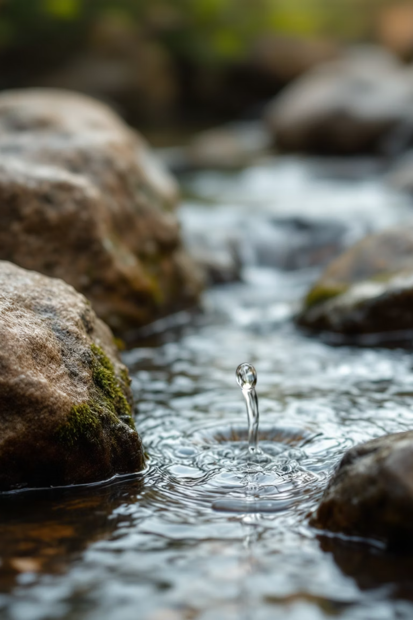

4. Вода
«Если же кто не грешит словом, тот человек совершенный, способный укротить все тело. Сладкая и горькая вода происходят из одного источника? … А солончак не может давать пресную воду». (Иакова 3:1-12)
Я призываю вас задуматься на мгновение.
Какая «вода» выходит у меня изо рта? Что у меня на сердце? О том, чем наполнено сердце мое, говорят уста мои.
Какими словами я поливаю сад своей семьи?
Может ли там что-то зацвести? А может быть, он постепенно превращается в пустыню?
Notes:
4. Вода. Трудно представить жизнь без воды, которую Господь отделил от земли на третий день творения. Если посмотреть из космоса на ночную карту Земли, то ясно одно: в тех уголках мира, где есть вода, есть жизнь. Она восстанавливает истощенных и жаждущих, обладает уникальным свойством умываться и делать все чистым, дает возможность даже превратить пустыню в цветущий сад. Но все это осуществляется только пресной водой.
Соленая вода оказывает негативное воздействие на землю. Она может вызвать засоленность почвы, снизить ее плодородие, а также негативно сказаться на росте и развитии растений. Она способна превратить сад в пустыню. По статистике, соленая вода на Земле составляет около 97% от общего объема воды, а пресная – всего около 3%.
Используя сравнение пресной и соленой воды, Иаков писал в своем Послании:
«Братья мои, да не будет много тех, кто станет учителями, зная, что мы получим большее осуждение. Ведь все мы много грешим. Если же кто не грешит словом, тот человек совершенный, способный укротить все тело. Поэтому мы засовываем уздечку в рот лошадям, чтобы они слушались нас и управляли всем своим телом. Вот корабли, хоть и большие и гонимые штормовыми ветрами, ориентируются небольшой кормой, куда хочет корма. Язык такой же: хоть это и небольшой орган, но он очень хвастается. Какой маленький пожар, и такой большой лес горит! И язык – огонь, мир неправды. Язык так расположен между нашими органами, что он оскверняет все тело и поджигает круг жизни, а сам воспламеняет геенну. Ведь все виды зверей и птиц, рептилий и рыб приручены – их овладевает человеческая природа. Но никто не может укротить язык; Он – неудержимое зло, полное смертельного яда. Им мы благословляем Господа и Отца и проклинаем людей, созданных по образу Божьему. Из тех же уст исходят благословения и проклятия. Не подобает, братья мои, чтобы так и было! Сладкая и горькая вода происходят из одного источника? Может ли смоковница, братья мои, приносить маслины, а виноградная лоза — смоквы? И солончак не может дать воды сладкой» (Иакова 3:1-12).
Я призываю вас задуматься на мгновение. Какая «вода» выходит у меня изо рта? Что у меня на сердце? О том, чем наполнено сердце мое, говорят уста мои. Какими словами я поливаю сад своей семьи? Может ли там что-то зацвести? А может быть, он постепенно превращается в пустыню?
Сегодня мы должны еще раз переоценить значение наших мыслей и произнесенных слов. Мы должны переосмыслить их так, чтобы, подобно слову Творца, они могли создавать оазисы возрождения и наделять силой жаждущих путешественников этой пустынной планеты, наполненной солончаками горьких слов.

Slide 9
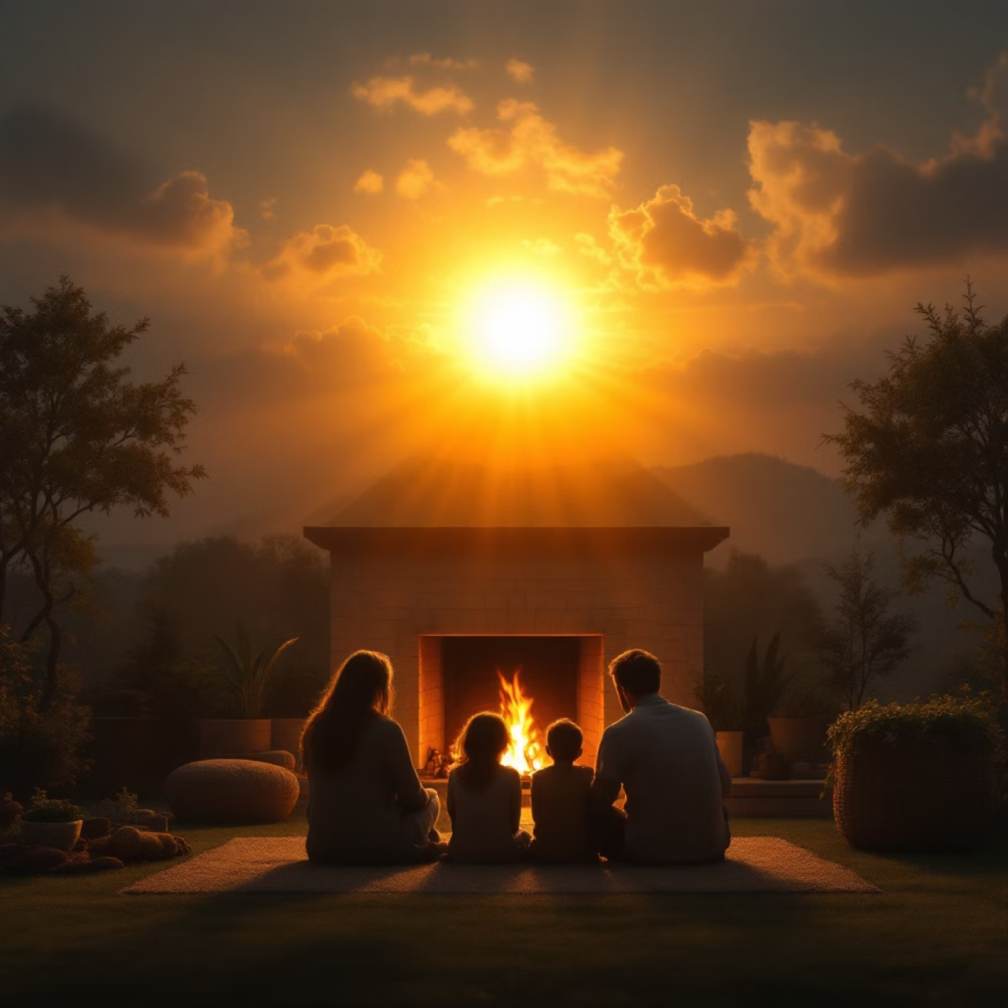
5. Тепло
«И для вас, боящихся Имени Моего, взойдет Солнце Правды и исцелит в лучах Своих...» (Мал. 4:2,).
«Дом должен стать семейным очагом в полном смысле этого слова, местом, где любовь взращивают, а не старательно гасят. Наше счастье зависит от того, в какой степени мы проявляем любовь, сострадание и искреннюю доброту друг к другу». (
ХД, стр. 12)
Когда Бог, Который есть Любовь, становится Главой этой семьи, там эта Любовь непременно явит Себя. Здесь будет уютно и приятно всем членам семьи, ведь неземная Любовь обнимет сердце каждого своим теплом.
Notes:
5. Тепло. Даже если вокруг зима зима, то для зимнего сада, чуда посреди морозов и метелей, должен быть источник тепла и надежные теплоизоляционные стены. Господь на четвертый день создал источник тепла – «великое светило», которое на протяжении тысячелетий не утратило своей способности дарить нашей планете благодать тепла, касаясь нас своими лучами.
Пророк Малахия, постигая апокалиптические события конца света, написал слова, которые мы можем применить, когда созерцаем цветущий сад семейного счастья.
«А для вас, боящихся Имени Моего, взойдет Солнце оправдания и исцеления в крыльях Своих» (Мал. 3:20, перевод Турконьяка).
«И для вас, боящихся имени Моего, взойдет Солнце Правды и исцелит в лучах Своих...» (Рис. 4:2, перевод Огиенко).
В семье, где муж и жена позволяют Солнцу Истины восходить над их садом, где они ищут Бога и призывают Его «озарить их лучами славы Своей», происходит чудо восстановления подобия Божия, утраченного нами после грехопадения. И когда Бог, Который есть любовь, становится главой этой семьи, там эта Любовь непременно проявит Себя. ибо неземная Любовь обнимет сердце каждого своим теплом.
«Дом должен стать семейным очагом в полном смысле этого слова, местом, где любовь взращивают, а не старательно гасят. Наше счастье зависит от того, в какой степени мы проявляем любовь, сострадание и искреннюю доброту друг к другу» (Christian Family, p. 15).
Тот, кто согрет любовью Божией, не может оставаться холодным со своей семьей. Поэтому сегодня есть возможность оценить важную деталь его жизни – с радостью ли я встречаю «Солнце Истины» каждый день? Не бегу ли я от Господа, как это делали когда-то Адам и Ева? Насколько я готов сегодня выйти из подвала своей самоправедности и самодовольства, чтобы понять неуклюжесть человеческих усилий в проявлении и понимании любви, позволить небесной Любви дать мне еще один шанс согреться и согреть мою семью?

Slide 10
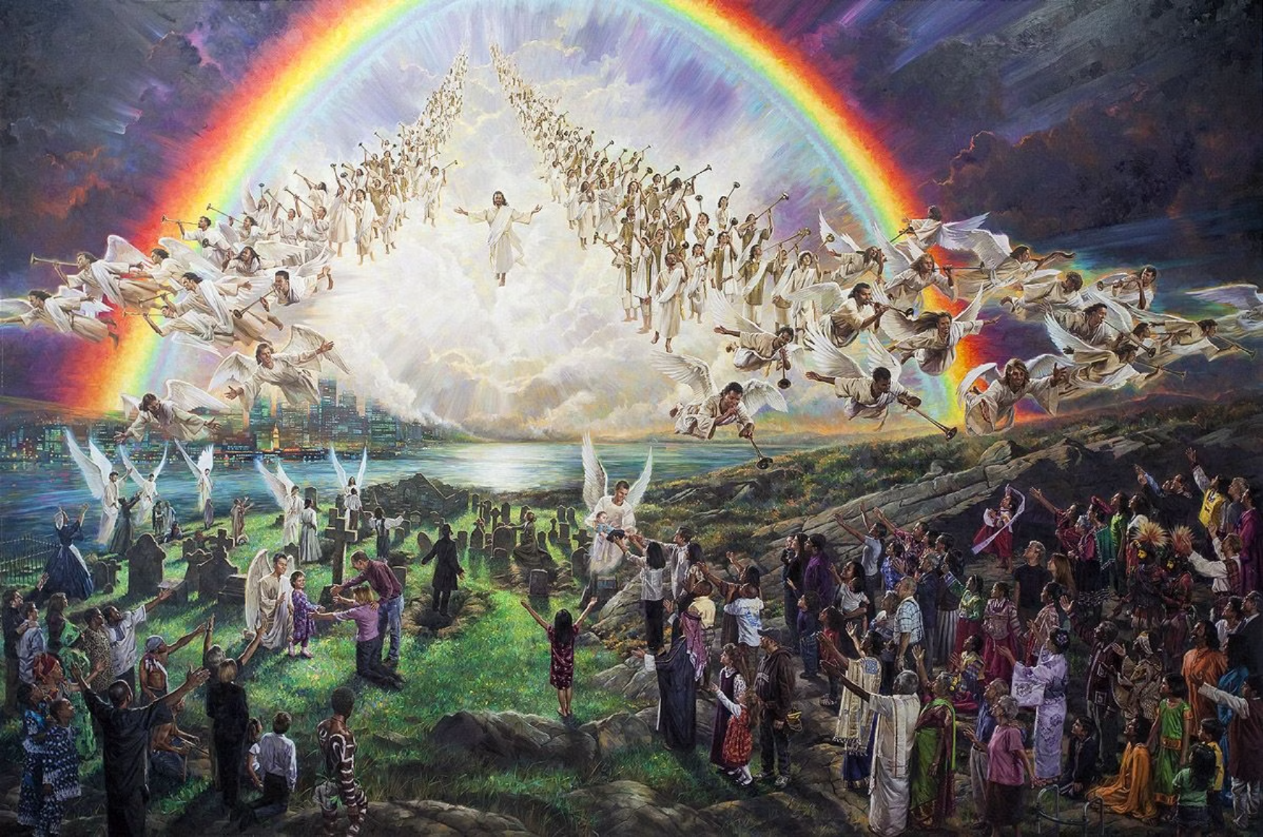
Заключение
В мире, в котором мы живем сегодня, исполняются все знамения, которые приближают нас к радостному событию встречи с Иисусом.
Гуманизм, как философская позиция, подчеркивающая важность человеческого потенциала и стремление к лучшему будущему для всех людей, исчерпал себя, потому что отверг самое главное – Того, Кто является Творцом человека. Только надежда на то, что исполнение слов Христовых сбудется, доставляет радость, когда мы читаем:
«Претерпевший же до конца, тот спасется». (Матфея 24:12).
Notes:
Заключение
В мире, в котором мы живем сегодня, исполняются все знамения, которые приближают нас к радостному событию встречи с Иисусом. Одно из них звучит пессимистично, но вполне объективно: «И от распространения беззакония у многих охладеет любовь» (Мф. 24:12). Это видно по отношениям между людьми, и никакие гуманистические ценности не могут спасти мир, который продолжает бежать от Бога. любящее беззаконие. Многие действующие лица до самого дня пришествия Спасителя будут заявлять, что они ставят человека, его достоинство, права и потребности в центр внимания. Некоторые будут много говорить о том, что мы должны придерживаться таких принципов, как уважение к личности, справедливость, равенство, свобода, милосердие и ответственность. Но гуманизм, философская позиция, подчеркивающая важность человеческого потенциала и стремление к лучшему будущему для всех людей, исчерпал себя, потому что отверг самое главное – Того, Кто является Творцом человека. Ведь отвержение Бога, который является высшей ценностью и источником нравственности, в скором времени заведет этот потерянный мир в тупик в лабиринтах беззакония. И только надежда на то, что слова Христа сбудутся, радует, когда мы читаем следующий стих: «Претерпевший же до конца, спасется» (Мф. 24:13). Только Он, Творец и Господь семьи, имеет неоспоримое право провозглашать принципы счастья для семьи, помогать ей процветать и восстанавливать утраченный рай сегодня.

Slide 11
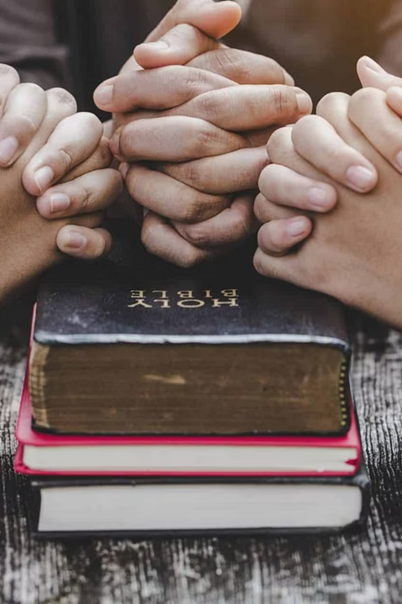
Призыв
Семья, которая хочет видеть, как цветет Божий сад, должна склониться перед Ним и:
- провозглашать Слово Божье, Библию как свет для своей жизни и волю Божью как абсолютный приоритет;
- провозглашать обращение за помощью к Создателю, чтобы создать атмосферу принятия, терпения и любви;
- провозглашать принципы чистоты, нравственности и порядка как основы своих семейных отношений;
Notes:
Призыв
Семья, которая хочет видеть, как цветет Божий сад, должна склониться перед Господом и:
провозглашать Слово Божье, Библию, как свет своей жизни и исполнять волю Божью как абсолютный приоритет;
провозглашать себя ищущим помощи у Творца, чтобы создать атмосферу принятия, терпения и любви;
провозглашать принципы чистоты, нравственности и порядка как основу своих семейных отношений;
объявить свое сердце чистым, как источник мыслей и слов, просить Бога сохранить себя в этой чистоте;
провозглашать территорию своей семьи, где сияет «Солнце Истины и исцеления в Его лучах...», чтобы любовь согревала каждое сердце в семье.

Slide 12
Призыв
Семья, которая хочет видеть, как цветет Божий сад, должна склониться перед Ним и:
- провозглашать свое сердце чистым, как источник мыслей и слов и просить Бога хранить себя в этой чистоте;
- провозглашать территорию своей семьи, где светит «Солнце Истины и исцеления в Его лучах...», чтобы любовь согревала каждое сердце семьи.
Notes:
4 . объявить свое сердце чистым, как источник мыслей и слов, просить Бога сохранить себя в этой чистоте;
5. провозглашать территорию своей семьи, где сияет «Солнце Истины и исцеления в Его лучах...», чтобы любовь согревала каждое сердце в семье.
Дорогой друг!
Готовы ли вы сегодня провозгласить это в своей жизни и просить Бога в молитве о возвращении в рай?
Независимо от того, как живет мир и что он планирует, разве в душе Вы не мечтаете о возрожденном рае в Вашей семье, где цветет сад любви?
В чем бы Вы хотели покаяться сегодня перед Богом и мужем или женой, перед своим ребенком? За что бы Вы хотели попросить прощения, что принесло им страдания и не способствовало счастью Вашей семьи?
Какое обещание вы бы хотели дать сегодня Небесам и своим близким, что поможет изменить ваши отношения?
О чем бы вы хотели молиться о желаемых переменах от Господа и вашей семьи?
Я призываю каждого склониться в личной молитве перед Богом и говорить о желаниях своего сердца, полагаясь на обетование Иисуса Христа: «Молитесь Отцу твоему втайне, и Отец твой, видящий даже тайное, воздаст тебе явно».

Slide 13


